Slide 1

Programación Dinámica IV
Teoría de Algoritmos

Slide 2

Ejercicios: El Problema del Cambio

Slide 3
Ejercicios: El Problema del Cambio
Se tiene un sistema monetario (ejemplo, el nuestro). Se quiere dar "cambio" de una determinada cantidad de plata. Implementar un algoritmo que devuelva el cambio pedido, usando la mínima cantidad de monedas/billetes.
¿El algoritmo propuesto era siempre óptimo?
¿Y si el sistema monetario fuera [1, 5, 6, 9] y quisiéramos cambio de 11?
¿Por qué fallaba?

Slide 4

Ejercicios: El Problema del Cambio

Slide 5
Cómo encontrar la solución usando PD
Necesitamos
○ La forma que tienen los subproblemas: el subproblema es dar cambio a cierta cantidad de dinero, teniendo disponible el sistema monetario. Para esa cantidad, podría usar cualquier moneda del sistema, y quedaría menos cambio por dar. El tamaño del subproblema es la cantidad de cambio a dar
○ La forma en que dichos subproblemas se componen para solucionar subproblemas más grandes: tengo varias monedas que puedo usar para dar cambio. La mejor sería aquella que minimice la cantidad total utilizada. Probar todas y sacar el mínimo
C[dinero] = 1 + min( ∀moneda<=dinero: C[dinero - moneda] ) (C[0] = 0)

Slide 6
Programación Dinámica: Escribite un par de for y estamos
def cant_monedas(sist_monetario, dinero):
cant = [0] * (dinero + 1)
for i in range(1, dinero + 1):
minimo = i # usar todas monedas de 1
for moneda in sist_monetario:
if moneda > i:
continue
cantidad = 1 + cant[i - moneda]
if cantidad < minimo:
minimo = cantidad
cant[i] = minimo
return cant[dinero]

Slide 7
Priviusly en Algoritmos II
Con el objetivo de conectar materias anteriores, podemos tratar de encontrar algún algoritmo visto que sea de Programación Dinámica.
¿Existe alguno?
Pista: nos ayuda a encontrar caminos mínimos
¿Cómo que Djisktra? Ya vimos que es Greedy
Es el Algoritmo de Bellman-Ford

Slide 8
Algoritmo de Bellman-Ford
Permite resolver el problema del Camino Mínimo desde un vértice, para grafos dirigidos, en casos en que haya presencia de aristas negativas mientras no hayan ciclos negativos.
¿Por qué no resuelve si hay un ciclo negativo?

Slide 9
Algoritmo de Bellman-Ford: Idea
Inicializar todos los vértices en infinito y padres en None. El origen lo ponemos a distancia 0.
Iterando V veces, sobre TODAS las aristas y se busca la posibilidad de actualizar los pesos, buscando mejorar el camino mínimo. La diferencia con Dijkstra es que un camino descubierto puede mejorar gracias a las aristas negativas.
Una vez finalizadas las V iteraciones, se verifica si aún se actualizan los pesos: en ese caso estamos ante un ciclo negativo.

Slide 10
Algoritmo de Bellman-Ford: ¿es de PD?
El algoritmo de Dijkstra es Greedy ya que toma su decisión en base a una regla greedy: visitar siempre el próximo vértice más cercano.
No funciona en casos de aristas negativas ya que implicaría cambiar un camino mínimo ya decidido, poder mejorar una solución ya calculada.
Bellman-Ford considera la existencia de aristas negativas, sabiendo que puede llegar a tener que cambiar los caminos mínimos.
Para analizarlo de forma ordenada, plantea la forma de los sub-problemas como: encontrar el camino mínimo sabiendo que solamente podemos pasar por N vértices.
Resuelve el problema iterativamente desde N=0 hasta N= #vértices.
Ningún camino óptimo puede atravesar más de V vértices.

Slide 11
Algoritmo de Bellman-Ford: Código
def obtener_aristas(grafo):
resul = []
for v in grafo:
for w in grafo.adyacentes(v):
resul.append((v, w, grafo.peso_arista(v, w)))
return resul

Slide 12
Algoritmo de Bellman-Ford: Código
def camino_minimo_bf(grafo, origen):
distancia = {}
padre = {}
for v in grafo:
distancia[v] = infinito
distancia[origen] = 0
padre[origen] = None
aristas = obtener_aristas(grafo)
for i in range(len(grafo)):
for v, w, peso in aristas:
if distancia[v] + peso < distancia[w]:
padre[w] = v
distancia[w] = distancia[v] + peso
for v, w, peso in aristas:
if distancia[v] + peso < distancia[w]:
return None # Hay un ciclo negativo (lanzar excep)
return padre, distancia

Slide 13
Algoritmo de Bellman-Ford: Bibliografía
Pueden consultar este algoritmo y su construcción en detalle en la sección 6.8 del Libro Algorithm Design de Kleinberg y Tardos.
Es tema de Algoritmos y Estructuras de Datos, acá nos centramos en ver que aplica a esta técnica.

Slide 14
Algoritmo de Floyd-Warshall
Permite resolver el problema del Camino Mínimo, para grafos dirigidos, en casos en que haya presencia de aristas negativas mientras no hayan ciclos negativos.
¿Qué tiene de distinto?
Lo resuelve para todo origen y todo destino, es decir, de cualquier vértice a cualquier otro vértice
También usa Programación Dinámica

Slide 15


Distancia de Edición o Alineamiento de Secuencias

Slide 16
Alerta
Esta sección puede dar altos niveles de cringe

Slide 17
Distancia de Edición
Alimiasmiento
Alinea-miento
Algunas ediciones de la primera palabra dan como resultado la segunda palabra. En este caso, se requiere reemplazar unas letras, agregar algunas y suprimir otras.
¿Cuál será la mejor manera de alienar dos cadenas?

Slide 18
Distancia de Edición
Alimiasmiento
Alinea-miento
Algunas ediciones de la primera palabra dan como resultado la segunda palabra. En este caso, se requiere reemplazar unas letras, y suprimir otras.
¿Cuál será la mejor manera de alienar alinear dos cadenas?

Slide 19

Distancia de Edison
Se define que el mejor alineamiento entre dos cadenas es aquel que minimice la Distancia de Edison.

Slide 20
Distancia de Edición
Se define que el mejor alineamiento entre dos cadenas es aquel que minimice la Distancia de Edición. El criterio será:
Por cada par de letras que coinciden en el alineamiento, no hay costo
Existe la penalidad δ que refiere a no alinear las letras. Una vrecha (gap)
Por cada par de letras que no coinciden hay un costo α(xi,yj) según la diferencia entre las letras xi y yj. Por ejemplo, el costo al alinear V y B puede ser bajo, para considerar su parecido y cercanía en el teclado.

Slide 21
Distancia de Edición
Se define que el mejor alineamiento entre dos cadenas es aquel que minimice la Distancia de Edición. El criterio será:
Por cada par de letras que coinciden en el alineamiento, no hay costo
Existe la penalidad δ que refiere a no alinear las letras. Una brecha (gap)
Por cada par de letras que no coinciden hay un costo α(xi,yj) según la diferencia entre las letras xi y yj. Por ejemplo, el costo al alinear V y B puede ser bajo, para considerar su parecido y cercanía en el teclado.

Slide 22
Distancia de Edición
Se define que el mejor alineamiento entre dos cadenas es aquel que minimice la Distancia de Edición. El criterio será:
Por cada par de letras que coinciden en el alineamiento, no hay costo
Existe la penalidad δ que refiere a no alinear las letras. Una brecha (gap)
Por cada par de letras que no coinciden hay un costo α(xi,yj) según la diferencia entre las letras xi y yj. Por ejemplo, el costo al alinear V y B puede ser bajo, para considerar su parecido y cercanía en el teclado.
El costo total del alineamiento seleccionado es la suma total de todos los costos pagados por brechas y por costo de reemplazo (cambiar letras)

Slide 23
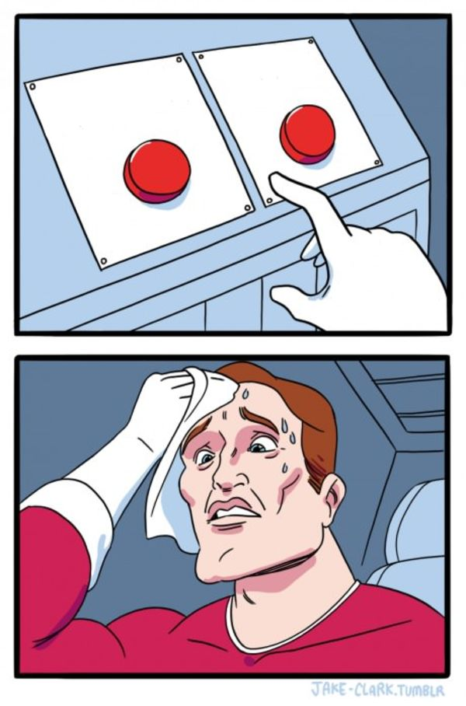
Distancia de Edición: Ejemplo
ocurrencia y occurrancia
oc-urrencia occurrancia
oc-urre-ncia
occurr-ancia

Slide 24
ocurrencia
occurrancie

Slide 25
Calcular la Distancia de Edición entre dos cadenas
Calcular la Distancia de Edición significa encontrar el alineamiento óptimo, tal que se minimice el valor de la distancia de edición, es decir, minimizar la sumatoria de costos de brechas y de reemplazos.
Sería fácil calcular ese valor si supiéramos el mejor alineamiento.
El tema es que hay que encontrar dicho alineamiento.

Slide 26
Calcular la Distancia de Edición entre dos cadenas
Podemos pensar, arbitrariamente, que el algoritmo trata las cadenas de atrás hacia adelante. Por lo tanto, podemos evaluar cómo se verían las distintas opciones de solución:
Si el último carácter de ambas cadenas coincide, entonces no hay costo. Luego, hay que calcular una solución óptima, utilizando un carácter menos de cada cadena.
Ejemplo I: alinear oros y lobos tiene el mismo costo que alinear oro y lobo
Caso contrario, decidir realizar un reemplazo de costo α(xi,yj). Luego, se deberá calcular una solución óptima, utilizando un carácter menos de cada cadena.
Ejemplo II: alinear caso y casa. Se paga el costo de reemplazo entre o y a, luego se calcula el alineamiento óptimo con un carácter menos de cada cadena: cas y cas

Slide 27
Calcular la Distancia de Edición entre dos cadenas
Podríamos introducir una brecha en alguna de las dos cadenas. Dependiendo de en qué cadena se introduce la brecha, se deberá luego calcular la correspondiente solución óptima considerando los caracteres correctos de cada cadena.
Ejemplo III: alinear casa y cases ( casa- con cases )
Una opción de brecha podría ser dejar una brecha en la palabra casa (alinear - con s) y luego calcular el alineamiento óptimo entre casa y case.
en ese caso, hay que considerar el costo de la brecha, y calcular el alineamiento óptimo entre la totalidad de la primera cadena, y los caracteres de la segunda cadena excepto el último,

Slide 28
Calcular la Distancia de Edición entre dos cadenas
Podríamos introducir una brecha en alguna de las dos cadenas. Dependiendo de en qué cadena se introduce la brecha, se deberá luego calcular la correspondiente solución óptima considerando los caracteres correctos de cada cadena.
Ejemplo IV: alinear bates y bata ( bates con bata- ).
Una opción de brecha podría ser dejar una brecha en la palabra bata (alinear - con s) y luego calcular el alineamiento óptimo entre bate y bata.
en ese caso, hay que considerar el costo de la brecha, y calcular el alineamiento óptimo entre la primera cadena menos un caracter, y todos los caracteres de la segunda cadena.

Slide 29
Calcular la Distancia de Edición entre dos cadenas
Resumen: existen 4 opciones
Los caracteres coinciden: habrá que calcular la solución óptima para un problema definido como: i-1 en cadena X y j-1 en cadena Y.
Reemplazar caracteres: sumar un costo y calcular la solución óptima para un problema definido como: i-1 en cadena X y j-1 en cadena Y.
Brecha en la primera cadena: sumar un costo de brecha y calcular la solución óptima para un problema definido como: i en cadena X y j-1 en cadena Y.
Brecha en la segunda cadena: sumar un costo de brecha y calcular la solución óptima para un problema definido como: i-1 en cadena X y j en cadena Y.
Los sub-problemas se definen por el número de caracteres de la cadena X que se pueden utilizar y el número de caracteres de la cadena Y que se pueden utilizar.

Slide 30





Distancia de Edición
si son caracteres iguales:

Slide 31
Seguimiento!

Slide 32
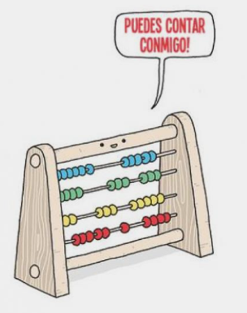
Ejercicio: Subset-Sum
Tenemos un conjunto de números v₁, v₂, … v_{n}, y queremos obtener un subconjunto de todos esos números cuya suma sea igual a un valor V, o bien aproximar lo mayor posible a ese valor V,
sin pasarse.
En definitiva quisiéramos maximizar la suma de los
elementos del subconjunto sin exceder el valor V.

Slide 33

Ejercicio: Subset-Sum
Queremos un subconjunto tal que sume la cantidad pedida V.
Vamos a tratar de acercarnos inferiormente (sin pasarnos)
¿Como lo plantearon por BT? ¿Cuales eran las decisiones y sus opciones?
Por cada elemento de la lista original: determinamos si es que va o no va en la solución.

Slide 34

Ejercicio: Subset-Sum
Si pasamos de tener un problema con n-1 elementos a un con n elementos entonces la "nueva" decisión o variable a determinar sería: agregamos o no ese último elemento (el n avo).
Para resolver el problema con n elementos ya sabemos que el n avo elemento puede estar o no. Si tomamos un u otra decisión “lo que queda” por definir (para armar la solución) es una instancia más pequeña del problema.

Slide 35

Ejercicio: Subset-Sum
Veamos con un ejemplo pequeño a qué subproblema nos refiere tomar esa última decisión
Problema dado: n=2, V= 4
Los subproblemas según las opciones para la última decisión serían:
El 2do elemento (2) va en la solución: entonces nos queda encontrar un subset de todos los anteriores elementos (n-1) que sumen V - {elemento ya considerado en la solución} = V - 2 = 2
El 2do elemento no va: tendríamos que encontrar con los anteriores elementos una solución (subset) que sume V.

Slide 36
Ejercicio: Subset-Sum
no usar el elemento: OPT(n-1, V)
OPT(n, V) = max
usar el elemento: OPT(n-1, V-Vi) + Vi
OJO: este último caso siempre y cuando V sea mayor o igual a V_{i}
¿Es esta la ecuación de recurrencia?

Slide 37
Subset-Sum y Problema de la Mochila
Ya tenemos resuelto el Problema de la Mochila.
¿Podemos usar el Problema de la Mochila para resolver este ejercicio?
Convertir la entrada de este ejercicio en una entrada válida del Problema de la Mochila
Usar la solución al Problema de la Mochila
Verificar en base a esa solución, la solución de Subset-Sum
Si el Problema de la Mochila encuentra un valor igual a V, resuelto.
Sino, habrá encontrado el valor más cercano sin superar V.

Slide 38
Subset-Sum y Problema de la Mochila
Ya tenemos resuelto el Problema de la Mochila.
¿Podemos usar el Problema de la Mochila para resolver este ejercicio?
Convertir la entrada de este ejercicio en una entrada válida del Problema de la Mochila
Usar la solución al Problema de la Mochila
Verificar en base a esa solución, la solución de Subset-Sum
Si el Problema de la Mochila encuentra un valor igual a V, resuelto.
Sino, habrá encontrado el valor más cercano sin superar V.
O(n)
O(n.2^m)
O(1)

Slide 39


Ejercicio: Tú a Londres y yo a California

Slide 40
Ejercicio: Tú a Londres y yo a California
Manejamos un negocio que atiende clientes en Londres y en California.
Nos interesa cada mes decidir si operar en una u otra ciudad. Los costos de operación para cada mes pueden variar y son dados: L_{i} y C_{i} para todo n.
Naturalmente, si en un mes operamos en una ciudad, y al siguiente en una distinta, habrá un costo fijo M por la mudanza.
Dados los costos de operación en Londres (L) y California (C), indicar la secuencia de las n localizaciones en las que operar durante n meses, sabiendo que queremos minimizar los costos de operación. Se puede empezar en cualquier ciudad.

Slide 41
Ejercicio: Tú a Londres y yo a California
La solución podría por ejemplo lucir como: [California, Londres, Londres]
Las mudanzas asumidas quedaron implícitamente definidas en la solución por la elección de las locaciones mes a mes.
Concretamente: ¿Cuál es la última decisión que se tomaría para un plan de n meses?
Dónde se lleva a cabo dicho mes: En Londres o en California.
Si fijé la última decisión a una de las dos opciones (por ejemplo decidir que se termina en Londres) ¿Cómo afecta esto a la mejor solución que “complementaria”?
Según esta tendré dos opciones: una con un costo adicional (el de venir de California y mudarme) y la otra no (si vine de Londres). Escojo la mejor.

Slide 42
Ejercicio: Tú a Londres y yo a California
Para el mes n, un plan que termina en Londres el coste óptimo podría venir de:
L_{n} + mejor costo para llegar hasta el mes n-1 en Londres.
L_{n} + M + mejor costo para llegar hasta el mes n-1 en California.
Para un mes n, un plan que termina en California el coste óptimo podría venir de:
C_{n} + mejor costo para llegar hasta el mes n-1 en California
C_{n} + M + mejor costo para llegar hasta el mes n-1 en Londres
Obviamente se escoge la opción que salga más barata
Obviamente se escoge la opción que salga más barata
Mediante estos dos problemas con soluciones (opt) más visibles trazables encontraremos la solución al problema general: terminando en cualquiera de las dos ciudades.

Slide 43
Ejercicio: Tú a Londres y yo a California
OPT londres [n] = L[n] + min( OPT londres [n-1], M + OPT california [n-1] )
OPT california [n] = C[n] + min( OPT california [n-1], M + OPT londres [n-1] )
¿Cómo sabemos cuál es el mínimo costo operativo para n meses?
¿Qué estructura se necesita para memorizar la solución?

